Slide 1
Közigazgatásjogi TDK
Lőrincz Lajos Közigazgatásjogi tanszék

Slide 2

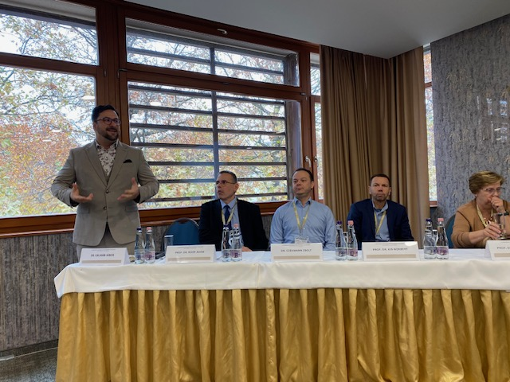
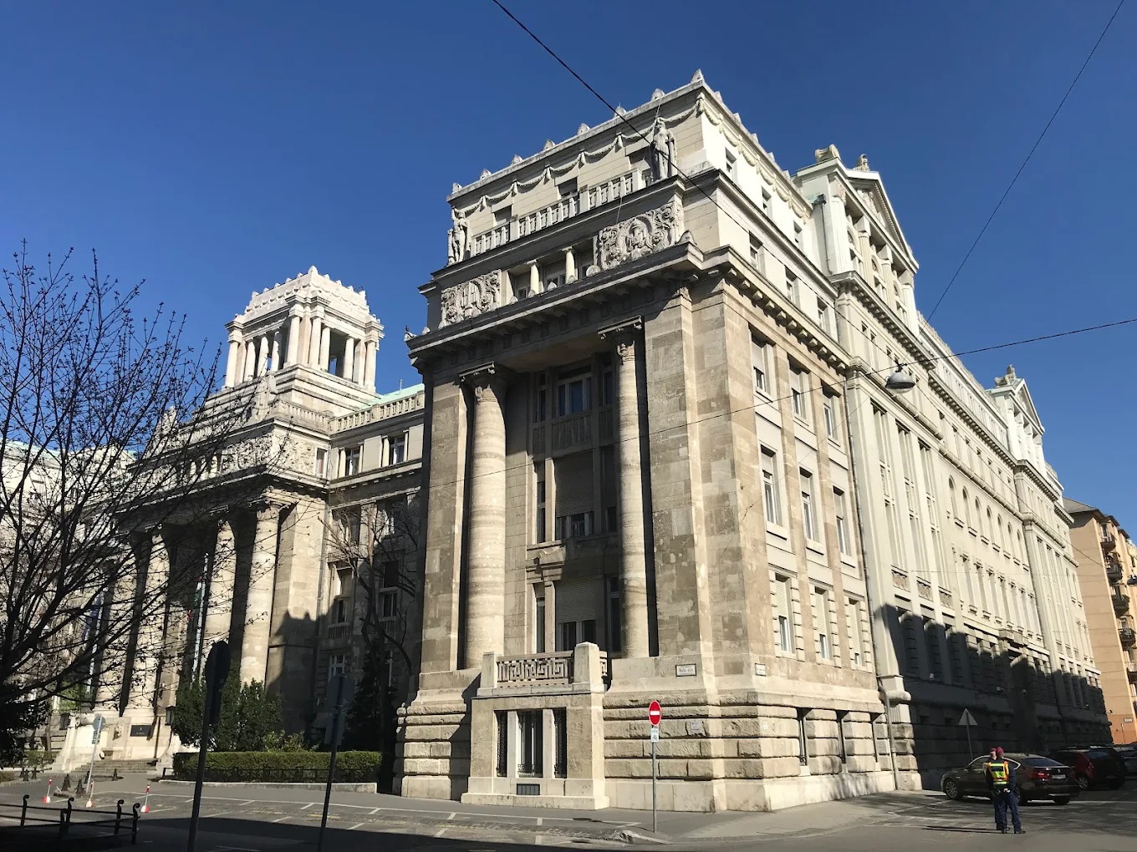
Miért éri meg TDK-ban tagnak lenni?
Segítség kutatómunkában és TDK dolgozat írásban
Intézménylátogatások
Jelentős többletpontok:
Nemzeti Felsőoktatási Ösztöndíjnál
Kiemelt tanulmányi ösztöndíjnál
Kollégiumi jelentkezésnél

Slide 3
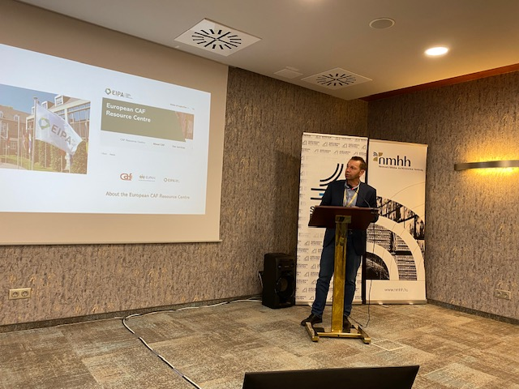
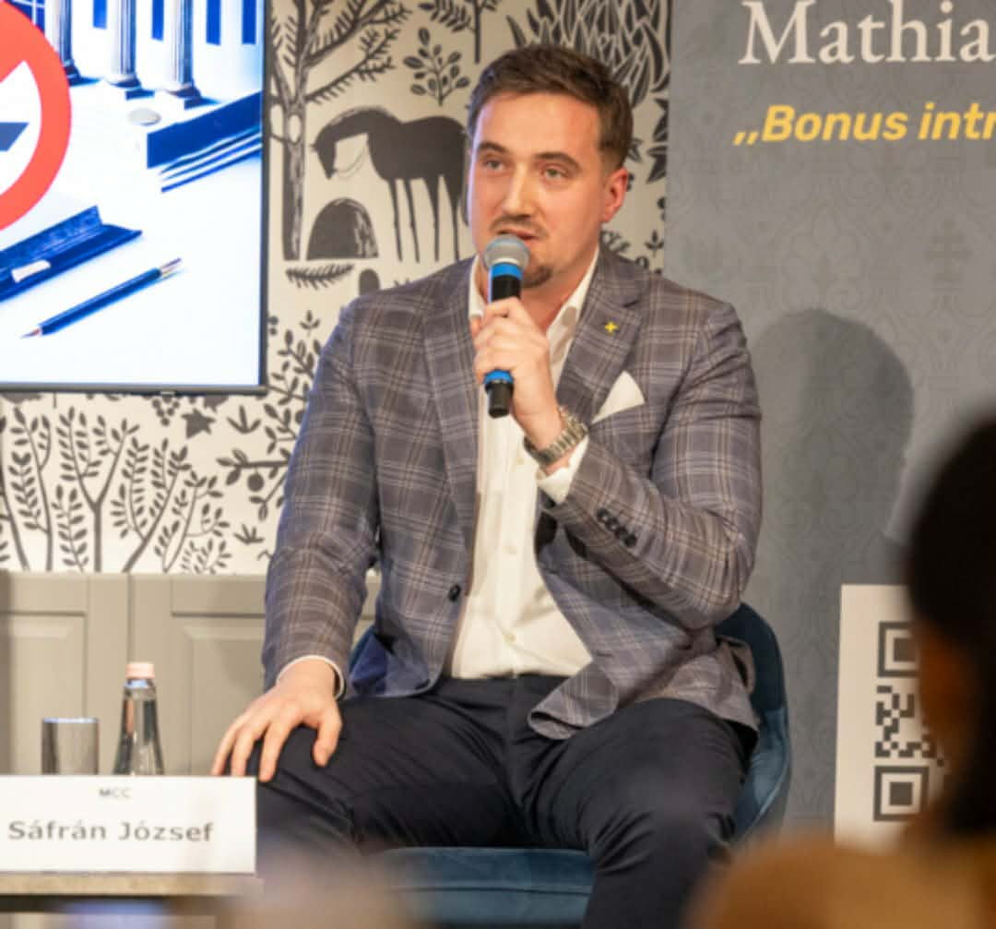
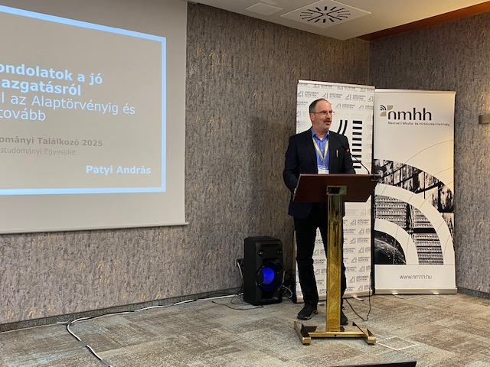
Mikor válaszd a közigjog TDK-t?
Hogyha a jövőben tervezel dolgozatot ITDK-n indítani
Ha érdeklődsz a magyar közigazgatás iránt
Szeretnél egy baráti közösségnek a tagja lenni

Slide 4
Milyen témában kutathatsz nálunk? többek között…
Hová lett az állami felsőoktatás jelentős része az elmúlt 5 évben?
Hogyan védhetik a magyar települések az „önazonosságukat”?
Miért adósodnak el a helyi önkormányzatok?
A magyar közoktatás központosításának előnyei és hátrányai?
Merre tart a magyar közigazgatás fejlesztése?
Van-e stratégiája a magyar közigazgatásnak?
Vannak-e problémák a gyermekvédelmi igazgatásban?
Miért hasonlítják a kormányhivatalokat a „svájci bicskához”?
Fenntarthatók-e a helyi önkormányzatok?
Jól járunk-e a járásokkal?
Mitől lehet hatékonyabb egy közigazgatási szervezet?
Az elektronikus ügyintézés tényleges használhatósága állampolgári szemmel

Slide 5
Milyen témában kutathatsz nálunk?
Automatizált döntéshozatal a közigazgatásban: jogi és etikai kérdések
Algoritmikus közigazgatás – dönthet-e „a rendszer”?
Adatvagyon-gazdálkodás a modern államban
Digitális egyenlőtlenségek és hozzáférés a közszolgáltatásokhoz
Települési identitásvédelem jogi eszközei
Ügyfélélmény a kormányablakokban (empirikus kutatás)
Rendezett a rendészeti igazgatás?
Ki felel a közbiztonságért a településen?
Gátak, maszkok, szirénák: ki mozgatja a szálakat vészhelyzetben?
Közigazgatási jog: száraz paragrafusok vagy a mindennapi életünk láthatatlan váza?
Döntött a gép: van-e fellebbezés a mesterséges intelligencia ellen a közigazgatásban?
A bírósági felülvizsgálat korlátai - Ki őrzi az őrzőket?
Hol kapcsolódik a közigazgatás és a nemzetbiztonság?

Slide 6
Ha felkeltettük érdeklődésed keress minket bátran az alábbi elérhetőségeken:
TDK titkár:
Demcsák Erik
demcsakerik26@gmail.com
Tanszékvezető:
Prof. Dr. Kis Norbert
Kis.Norbert@uni-nke.hu
Oktatónik:
Dr. Fekete Orsolya
Fekete.Orsolya@uni-nke.hu
Dr. Sáfrán József
Safran.Jozsef@uni-nke.hu
Tanszéki Demonstrátor:
Mrena Márton
mrena122@gmail.com

